Slide 1
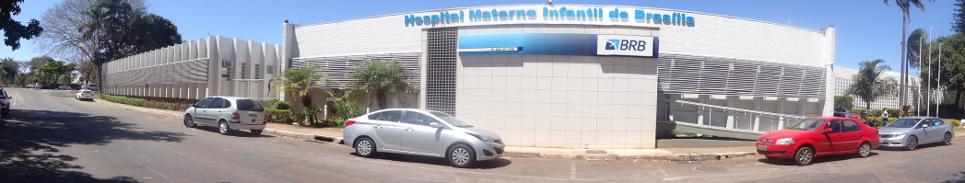


MALFORMAÇÕES PULMONARES CONGÊNITAS
Congenital lung malformations.
Andrade CF, Ferreira HP, Fischer GB.J Bras Pneumol. 2011 Mar-Apr;37(2):259-71. doi: 10.1590/s1806-37132011000200017.PMID: 21537663 Free article. Review. English, Portuguese. Artigo Livre!
Apresentação: Laura Pereira Nishioka
Coordenação: Diogo Pedroso
Revisão e Complementação: Paulo R. Margotto
www.paulomargotto.com.br
Brasília, 2 de março de 2020
Procedimento Ex Utero e Intrapartum – EXIT

Slide 2
30-42/100.000 habitantes/ano ou 0,06-2,2%
dos pacientes internados em hospitais gerais
Sintomático x assintomático
Complicações infecciosas
10% são diagnosticadas ao nascimento x 14% até os 15 anos
Esta revisão aborda as principais malformações
pulmonares congênitas observadas na prática
clínica, além de incluirmos as malformações
pulmonares arteriovenosas, mesmo essas não
sendo alterações específicas do parênquima
pulmonar.

Slide 3
SEQUESTRO PULMONAR
0,15 - 6,45% da malformações pulmonares e 1,1-1,8% de todas as ressecções pulmonares
Tecido normal sem conexão com árvore brônquica e com suprimento circulatório (geralmente da aorta torácica descendente ou abdominal).
Extralobar
Sexo masculino
Lobar
Malformação broncopulmonar do intestino primitivo
Incidência semelhante entre os sexos
3:1
80% LIE/ 10% infradiafragmáticas
LIE: lobos inferiores do pulmão
esquerdo (Figura 1)

Slide 4
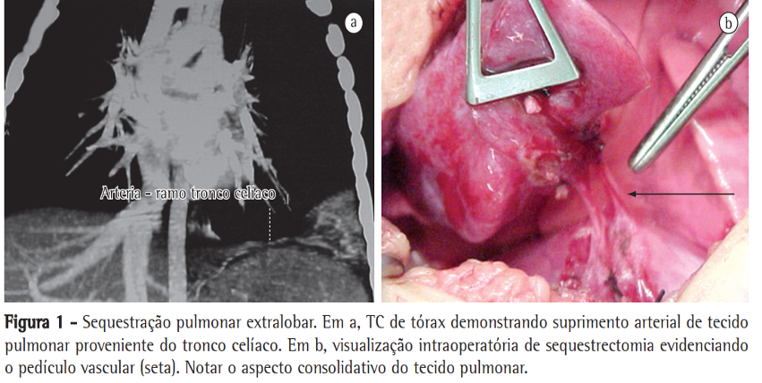
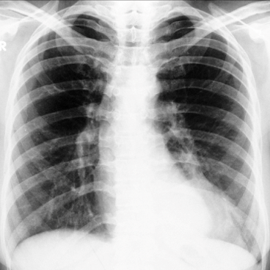
NOTA: RX

Slide 5
O suprimento sanguíneo de ambos os tipos de sequestração pulmonar é proveniente da circulação sistêmica (Figura 2), geralmente da
aorta torácica descendente ou abdominal
Em torno de 15% dos casos, o suprimento sanguíneo provém de outra artéria sistêmica.
A drenagem venosa ocorre para as veias pulmonares na sequestração pulmonar Intralobar e para o sistema venoso sistêmico

Slide 6
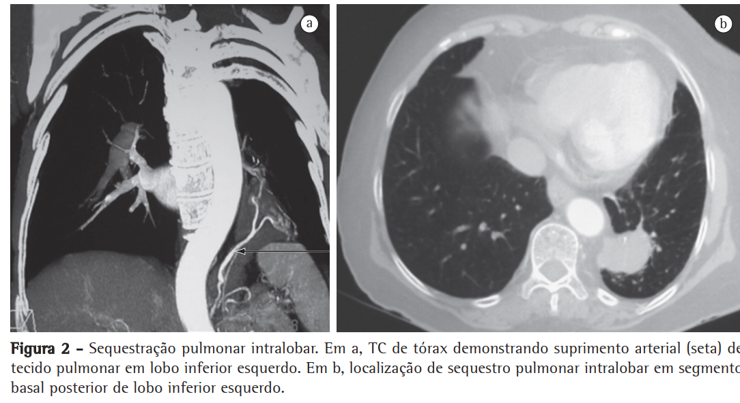

Slide 7
SEQUESTRO PULMONAR
Lobar
Geralmente não acompanha outras malformações pulmonares congênitas (14%)
Extralobar
Podem estar associadas a alterações cardíacas, diafragmáticas e de parede torácica (pectus excavatum) em até 50% dos casos, ou a outros tipos de malformação pulmonar, como a MAC tipo II

Slide 8
SEQUESTRO PULMONAR
O diagnóstico pode ser realizado no pré-natal, por volta da 18ª semana, através de ultrassonografia, como uma massa homogênea, ecodensa e bem definida, associada à visualização de sua vascularização anômala
A sequestração pulmonar extralobar corresponde a aproximadamente 23% das lesões pulmonares diagnosticadas no período pré-natal e, dessas, até 68% podem desaparecer no seguimento radiológico pré-natal

Slide 9
SEQUESTRO PULMONAR
Os pacientes assintomáticos ao nascer podem evoluir com tosse, hemoptise e pneumonias de repetição, ou permanecerem assintomáticos e terem seu diagnóstico de forma acidental (15,5% nos casos de sequestrações intralobares e 10% nos casos de sequestrações extralobares)
Outros pacientes podem evoluir com complicações, como hemoptise, hemotórax maciço, complicações cardiovasculares, infecções fúngicas ou bacterianas, tumores benignos e tumores com degeneração maligna

Slide 10
SEQUESTRO PULMONAR - TRATAMENTO
Sequestrectomia ou lobectomia pulmonar
A época recomendada permanece controversa
Observar em pacientes assintomáticos com sequestro extralobar
  essas lesões raramente produzem sintomas e por não há nenhum relato de degeneração maligna

Slide 11
MALFORMAÇÃO ADENOMATOSA CÍSTICA (MAC)
25-30% das malformações pulmonares congênitas
1/10.000-35.000 gestações, com leve predominância no sexo masculino
Ocorre com maior frequência nos lobos inferiores e raramente afeta mais de um lobo (85-95% em apenas um lobo) Figura 3
5ª e 22ª semana de gestação

Slide 12
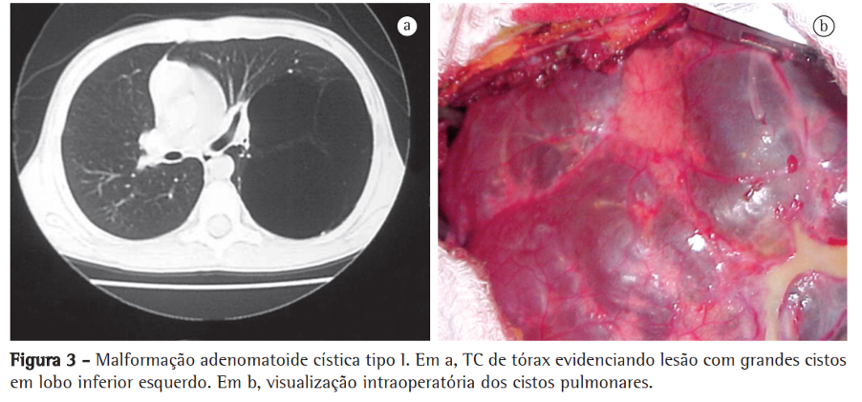
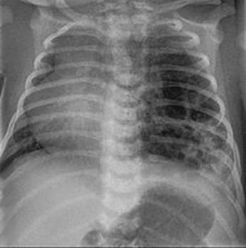
NOTA:RX

Slide 13
MAC
Risco de insuficiência respiratória ao nascer em torno de 30%
Espectro de sintomas:
  Hidropisia fetal e hipoplasia pulmonar até lesões assintomáticas, bem como resolução espontânea da lesão
  Infecções de repetição
  Relatos de transformação maligna (carcinomas e blastomas pleuropulmonares), pneumotórax, hemoptise e hemotórax

Slide 14
MAC
Lesão tipo hamartoma, com displasia focal e desenvolvimento anômalo, caracterizada por uma massa multicística de tecido pulmonar com proliferação de estruturas brônquicas e tecido pulmonar mostrando arquitetura aberrante e diferenciada, com graus variados de formação cística
Projeções polipoides da mucosa; aumento da musculatura lisa e do tecido elástico na parede dos cistos; ausência de cartilagem nas massas; presença de células secretoras de muco; e ausência de inflamação.

Slide 15
MAC
Essa malformação apresenta conexões com a árvore traqueobrônquica e tem seu suprimento vascular baseado na circulação pulmonar, mas a área pulmonar afetada apresenta diminuição de sua vascularização.
A associação com outras malformações é rara
  defeitos faciais, cardíacos, do tubo neural; displasia ou agenesia renal e onfalocele.

Slide 16
MAC – CLASSIFICAÇÃO
Características histológicas
Tipo I:
  Mais frequente
  Apresenta efeito de massa intratorácica
  Sintomas na primeira semana de vida
  Massa pulmonar, geralmente confinada a um lobo, contendo cisto único ou múltiplos cistos com mais de 2 cm de diâmetro (3-10 cm de diâmetro, cobertos por epitélio pseudoestratificado ciliar, com áreas de epitélio mucoprodutor coberto por tecido fibromuscular e geralmente preenchidos por ar ou muco.
  Resulta de uma injúria no período canalicular ou pseudoglandular do desenvolvimento pulmonar

Slide 17
MAC
Tipo II:
  1º ano de vida
  Apenas um lobo
  Associada a outras malformações
    atresia de esôfago, fístula traqueoesofágica, agenesia renal bilateral, atresia intestinal e anomalias ósseas e do sistema nervoso central.
  Múltiplos cistos de pequeno diâmetro, variando de 0,5 - 2,0 cm, cobertos por epitélio do tipo bronquiolar (cuboidal ou colunar) e separados por septos alveolares
  Parecida com o sequestro pulmonar intralobar. Em muitos casos, ambas estão presentes - provável origem no período canalicular do desenvolvimento pulmonar

Slide 18
MAC
Tipo III
  Menos frequente (5-10%), sexo masculino
  Todo um pulmão ou, raramente, ambos os pulmões
  Efeito de massa geralmente causa desvio mediastinal no feto
    hipoplasia do pulmão contralateral
    possibilidade de hidropisia fetal por obstrução do sistema cava e compressão cardíaca
Superfície de corte firme, geralmente não apresenta lesões císticas/ não ultrapassam 0,5 cm de diâmetro.
Irregularidades na estrutura brônquica, sendo essa recoberta por pequenos espaços aéreos revestidos por epitélio cuboidal,assemelhando-se a um pulmão imaturo e desprovido de brônquios.

Slide 19
MAC
Baseado no tipo de tecido de origem da malformação e no estágio do desenvolvimento da árvore traqueobrônquica
Tipo 0:
  apresenta origem traqueal/brônquica
  componente equivalente a displasia acinar, com incidência de 1-3%, e cistos com diâmetro de até 0,5 cm, cobertos por epitélio pseudoestratificado
  envolve todos os lobos do pulmão e é incompatível com a vida
    associado a graves anormalidades cardíacas; as crianças que chegam a nascer apresentam-se cianóticas e sobrevivem por poucas horas.
Tipo IV:
  Confundida com casos de MAC tipo I
  origem acinar distal
  grandes cistos periféricos de até 7 cm de diâmetro
  10-15%
  disfunção respiratória por pneumonia ou pneumotórax (raramente assintomáticos)

Slide 20
MAC
90% assintomáticos no período neonatal
  em alguma fase da vida, poderão apresentar sintomas sugestivos de infecção pulmonar.
30% são diagnosticados no período pós-natal
15-50% dos casos podem regredir ainda no período neonatal, provavelmente por um mecanismo de apoptose e ausência de suprimento vascular.

Slide 21
MAC
Radiografia/USG apontam para o diagnóstico
Obrigatória realização de uma TC de tórax
  tamanho dos cistos
  anomalias associadas
  definir a extensão anatômica da malformação
  evidenciar lesões que tenham regredido à radiografia e/ou ultrassonografia de tórax

Slide 22
MAC
Em alguns casos, o uso de esteroides (betametasona e dexametasona) pode evitar o crescimento da MAC, prevenindo a hidropisia.
O manejo das lesões assintomáticas controverso
  maioria dos autores sugere a ressecção devido ao risco de infecção ou de transformação neoplásica, principalmente nos tipos bronquioloalveolar, mixossarcoma, blastoma pleuropulmonar e rabdomiossarcoma.
Nos pacientes sintomáticos lobectomia pulmonar
  3 e 9 meses

Slide 23
ENFISEMA LOBAR CONGÊNITO
Rara: 1:20.000 e 1:30.000 nascimentos.
Causa:
  deficiência no desenvolvimento das cartilagens brônquicas (25% dos casos)
  obstrução de um brônquio lobar (25% dos casos), geralmente causada por uma estenose brônquica idiopática
  50% sem causa definida

Slide 24
ENFISEMA LOBAR CONGÊNITO
Hiperinsuflação de um lobo pulmonar por aprisionamento aéreo, resultando em distensão do lobo e provocando um efeito de massa que comprime os demais lobos e desvia o mediastino, levando a repercussões hemodinâmicas. Figura 4
A histologia geralmente é normal
  alguns casos pulmão ou lobo como polialveolar

Slide 25
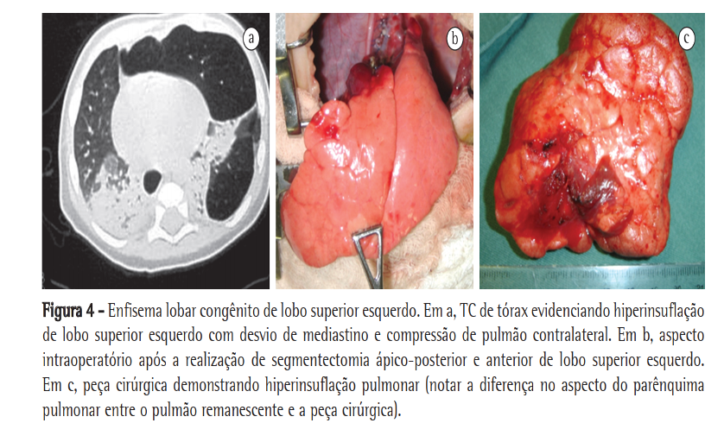
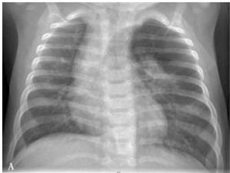
NOTA: RX

Slide 26
ENFISEMA LOBAR CONGÊNITO
Apresentação clínica
  leve disfunção ventilatória até insuficiência respiratória aguda ao nascer e infecções pulmonares de repetição
  maioria dos pacientes assintomáticos logo após o nascimento
  maioria dos pacientes apresenta sintomas antes dos seis meses de vida,
  duas vezes mais comum em homens do que mulheres
Acomete, em ordem de frequência, o LOBO SUPERIOR ESQUERDO(LSE) em 40-50%, lobo médio (30-40%), LOBO SUPERIOR DIREITO (LSD) em 20%

Slide 27
ENFISEMA LOBAR CONGÊNITO
Ao nascer, um terço dos pacientes apresentam-se sintomáticos, e 50% serão diagnosticados dentro do primeiro mês de vida.
Até 10% desses pacientes apresentam anormalidades associadas
  mais comuns de origem cardíaca.
A maioria apresenta moderados graus de disfunção respiratória nos primeiros dias de vida com piora progressiva ao passar dos dias devido ao aumento da hiperinsuflação pulmonar. Esses pacientes tendem a apresentar cianose, podendo progredir para franca insuficiência respiratória.

Slide 28
ENFISEMA LOBAR CONGÊNITO
Pode ser diagnosticado no período pré-natal através da ultrassonografia, sendo descritos casos de diminuição espontânea de volume bem como seu desaparecimento, algumas vezes no útero.
A TC de tórax se mostra essencial no diagnóstico dessa patologia para a avaliação de obstruções brônquicas e alterações anatômicas, evidenciando os limites do lobo afetado e de seus vasos.
Diagnóstico diferencial: pneumatoceles, pneumotórax, atelectasia pulmonar e hipoplasia pulmonar

Slide 29
ENFISEMA LOBAR CONGÊNITO
Tratamento: lobectomia em crianças sintomáticas.
A resolução espontânea pré-natal e pós-natal sugere que essa patologia é um processo parcialmente reversível ou que o crescimento do parênquima pulmonar normal compensa o enfisema lobar congênito não funcionante.
A fibrobroncoscopia é recomendada para descartar tampões mucosos, corpo estranho e alterações na via aérea.

Slide 30
MALFORMAÇÃO ARTERIOVENOSA
(MAV)
Fistula arteriovenosa, aneurisma arteriovenoso pulmonar, hemangioma pulmonar, angioma cavernoso pulmonar, telangiectasia pulmonar, entre outros.
2-3 casos por 100.000 pessoas
41 anos
25-50% dos pacientes irão apresentar sinais e sintomas
  cianose, baqueteamento digital, dispneia, fadiga e policitemia
Bilateral em 8-20%, sendo múltiplas em 33-50% dos pacientes, com uma maior incidência nos lobos médio e inferior esquerdo (Figura 5)

Slide 31
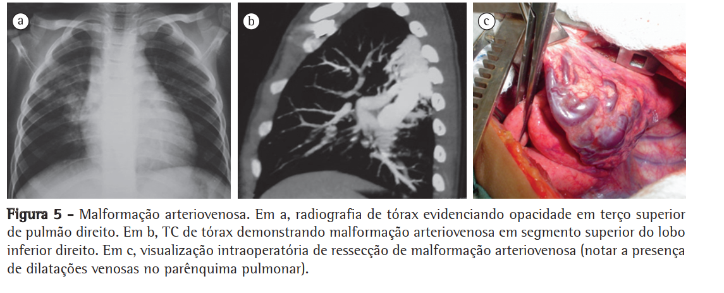

Slide 32
MALFORMAÇÃO ARTERIOVENOSA
Complicações relacionadas às MAVs ocorrem por conexões do leito capilar pulmonar, com perda da função filtrante pulmonar e, consequentemente, permitindo êmbolos e bactérias passarem diretamente da circulação sistêmica, ou ainda sangramento desses vasos anormais, causando hemoptise ou hemotórax.

Slide 33
MALFORMAÇÃO ARTERIOVENOSA
Mais comum: comunicação anormal e direta entre artérias pulmonares e veias pulmonares através de pequenos aneurismas, shunt direita-esquerda, mas mantendo, na maioria das vezes, uma função cardíaca normal.
Com o crescimento, as crianças passam a apresentar queda na saturação de oxigênio e policitemia.
Esses pacientes geralmente apresentam ecocardiograma normal e radiografia de tórax com opacificação na área afetada pela MAV.

Slide 34
MALFORMAÇÃO ARTERIOVENOSA
Aproximadamente 95% dessas anastomoses arteriovenosas ocorrem a partir das artérias pulmonares
  Outras: artérias brônquicas, da artéria mamária interna, aorta descendente
Essas malformações tendem a aumentar de tamanho, especialmente quando são múltiplas, e raramente regridem espontaneamente. Grandes fístulas geralmente são bem localizadas e únicas, enquanto as pequenas geralmente são múltiplas.(57)
Dos pacientes com telangiectasia hemorrágica hereditária (síndrome de Rendu-Osler-Weber), 45-88% apresentam malformações arteriovenosas pulmonares.

Slide 35
MALFORMAÇÃO ARTERIOVENOSA
Angiografia/ Angiorressonância
  delineamento do suprimento arterial e da drenagem venosa da MAV.
Diagnósticos diferenciais:
  MAC, atresia brônquica, a sequestração pulmonar, as neoplasias císticas, os cistos broncogênicos e as duplicações esofágicas.
Os objetivos do tratamento:
  melhora dos sintomas de dispneia/hipoxemia
  prevenção de hemoptise
  prevenção de complicações neurológicas

Slide 36
MALFORMAÇÃO ARTERIOVENOSA
Tratamento: resseção pulmonar econômica
  Periférica: preferência pela ressecção em cunha
  Grandes lesões: lobectomia ou pneumonectomia
  Embolização para pacientes com restrições ao tratamento cirúrgico ou para pacientes com múltiplas lesões - apresenta uma alta taxa de recorrência
A taxa de mortalidade de pacientes sintomáticos e não tratados varia de 4-22%, podendo chegar aos 40%.

Slide 37
CONCLUSÃO
Grupo heterogêneo de patologias pulmonares
A TC de tórax se mostra como padrão ouro para o diagnóstico dessas patologias no período pós-natal, enquanto a ultrassonografia obstétrica é considerada um excelente método diagnóstico pré-natal.
Tendência de utilização de ressecções pulmonares minimamente invasivas por videotoracoscopia e a indicar esses procedimentos cada vez mais precocemente, logo ao nascer nos casos críticos ou por volta dos três meses de idade naqueles pacientes estáveis.

Slide 38
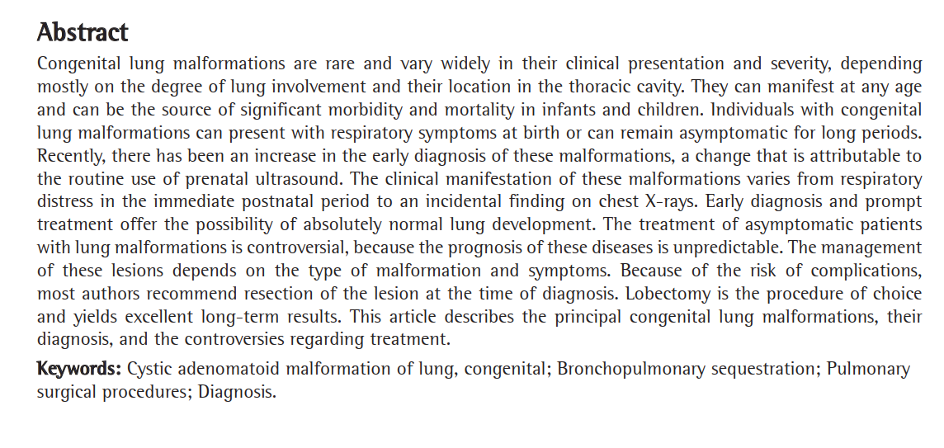

Slide 39
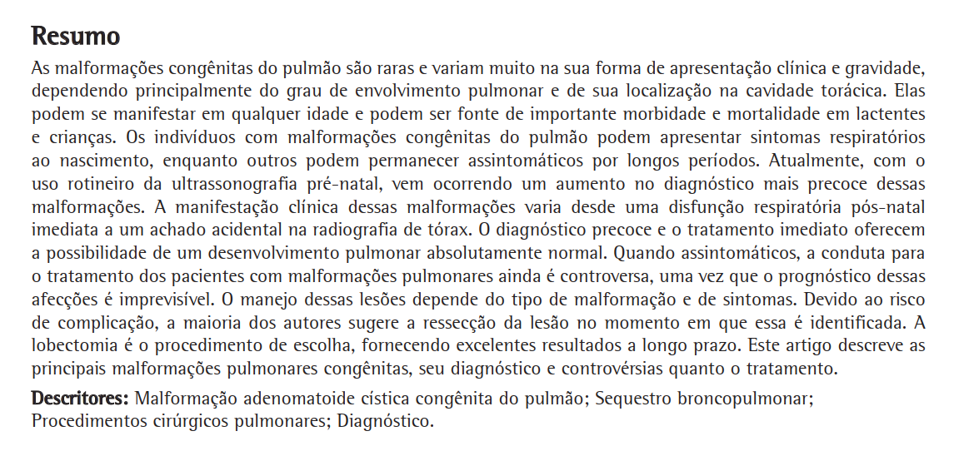

Slide 40
REFERENCES

Slide 41
REFERENCES
1. Costa Ada S Jr. Surgical treatment of lung malformations in pediatric patients. J Bras Pneumol. 2010;36(4):521-2. [ Links ]
2. Bush A. Prenatal presentation and postnatal management of congenital thoracic malformations. Early Hum Dev. 2009;85(11):679-84. [ Links ]
3. Ferreira HP, Fischer GB, Felicetti JC, Camargo Jde J, Andrade CF. Surgical treatment of congenital lung malformations in pediatric patients. J Bras Pneumol. 2010;36(2):175-80. [ Links ]
4. Reiss I, Van de Ven CP, Tibboel D. Congenital lung malformations. Intensivmed. 2008;45(1):12-8. [ Links ]
5. Wright C. Congenital malformations of the lung. Curr Diagn Pathol. 2006;12:191-201. [ Links ]
6. Sylvester KG, Albanese GT. Bronchopulmonary Malformations. In: Ashcraft KW, Holcomb GW, Murphy JP, editors. Ashcraft's pediatric surgery. Philadelphia: Saunders Elsevier; 2005. p. 276-89. [ Links ]
7. Costa Júnior Ada S, Perfeito JA, Forte V. Surgical treatment of 60 patients with pulmonary malformations: what have we learned? J Bras Pneumol. 2008;34(9):661-6. [ Links ]
8. Papagiannopoulos K, Hughes S, Nicholson AG, Goldstraw P. Cystic lung lesions in the pediatric and adult population: surgical experience at the Brompton Hospital. Ann Thorac Surg. 2002;73(5):1594-8. [ Links ]
9. de Lagausie P, Bonnard A, Berrebi D, Petit P, Dorgeret S, Guys JM. Video-assisted thoracoscopic surgery for pulmonary sequestration in children. Ann Thorac Surg. 2005;80(4):1266-9. [ Links ]
10. Halkic N, Cuénoud PF, Corthésy ME, Ksontini R, Boumghar M. Pulmonary sequestration: a review of 26 cases. Eur J Cardiothorac Surg. 1998;14(2):127-33. [ Links ]
11. Gezer S, Taştepe I, Sirmali M, Findik G, Türüt H, Kaya S, et al. Pulmonary sequestration: a single-institutional series composed of 27 cases. J Thorac Cardiovasc Surg. 2007;133(4):955-9.
12. Kestenholz PB, Schneiter D, Hillinger S, Lardinois D, Weder W. Thoracoscopic treatment of pulmonary sequestration. Eur J Cardiothorac Surg. 2006;29(5):815-8. [ Links ]
13. Jesch NK, Leonhardt J, Sumpelmann R, Gluer S, Nustede R, Ure BM. Thoracoscopic resection of intra- and extralobar pulmonary sequestration in the first 3 months of life. J Pediatr Surg. 2005;40(9):1404-6. [ Links ]
14. Van Raemdonck D, De Boeck K, Devlieger H, Demedts M, Moerman P, Coosemans W, et al. Pulmonary sequestration: a comparison between pediatric and adult patients. Eur J Cardiothorac Surg. 2001;19(4):388-95. [ Links ]
15. Azizkhan RG, Crombleholme TM. Congenital cystic lung disease: contemporary antenatal and postnatal management. Pediatr Surg Int. 2008;24(6):643-57. [ Links ]
16. Stocker JT, Drake RM, Madewell JE. Cystic and congenital lung disease in the newborn. Perspect Pediatr Pathol. 1978;4:93-154. [ Links ]
17. Stocker JT, Malczak HT. A study of pulmonary ligament arteries. Relationship to intralobar pulmonary sequestration. Chest. 1984;86(4):611-5. [ Links ]
18. Corbett HJ, Humphrey GM. Pulmonary sequestration. Paediatr Respir Rev. 2004;5(1):59-68. [ Links ]
19. Suda T, Hasegawa S, Negi K, Hattori Y. Video-assisted thoracoscopic surgery for extralobar pulmonary sequestration. J Thorac Cardiovasc Surg. 2006;132(3):707-8. [ Links ]
20. Shanmugam G, MacArthur K, Pollock JC. Congenital lung malformations--antenatal and postnatal evaluation and management. Eur J Cardiothorac Surg. 2005;27(1):45-52. [ Links ]

Slide 42
21. Adzick NS. Management of fetal lung lesions. Clin Perinatol. 2009 Jun;36(2):363-76, x. [ Links ]
22. Liu YP, Chen CP, Shih SL, Chen YF, Yang FS, Chen SC. Fetal cystic lung lesions: evaluation with magnetic resonance imaging. Pediatr Pulmonol. 2010;45(6):592-600. [ Links ]
23. Tanaka T, Ueda K, Sakano H, Hayashi M, Li TS, Zempo N. Video-assisted thoracoscopic surgery for intralobar pulmonary sequestration. Surgery. 2003;133(2):216-8. [ Links ]
24. Savic B, Birtel FJ, Tholen W, Funke HD, Knoche R. Lung sequestration: report of seven cases and review of 540 published cases. Thorax. 1979;34(1):96-101. [ Links ]
25. Koontz CS, Oliva V, Gow KW, Wulkan ML. Video-assisted thoracoscopic surgical excision of cystic lung disease in children. J Pediatr Surg. 2005;40(5):835-7. [ Links ]
26. Stocker JT. Congenital pulmonary airway malformation: a new name and an expanded classification of congenital cystic adenomatoid malformation of the lung. Hystopathology. 2002;41(suppl 2):424-31. [ Links ]
27. Waszak P, Claris O, Lapillonne A, Picaud JC, Basson E, Chappuis JP, et al. Cystic adenomatoid malformation of the lung: neonatal management of 21 cases. Pediatr Surg Int. 1999;15(5-6):326-31. [ Links ]
28. Tawil MI, Pilling DW. Congenital cystic adenomatoid malformation: is there a difference between the antenatally and postnatally diagnosed cases? Pediatr Radiol. 2005;35(1):79-84. [ Links ]
29. Bratu I, Flageole H, Chen MF, Di Lorenzo M, Yazbeck S, Laberge JM. The multiple facets of pulmonary sequestration. J Pediatr Surg. 2001;36(5):784-90. [ Links ]
30. McLean SE, Pfeifer JD, Siegel MJ, Jensen ER, Schuler PM, Hirsch R, et al. Congenital cystic adenomatoid malformation connected to an extralobar pulmonary sequestration in the contralateral chest: common origin? J Pediatr Surg. 2004;39(8):e13-7. [ Links ]
31. Laberge JM, Puligandla P, Flageole H. Asymptomatic congenital lung malformations. Semin Pediatr Surg. 2005;14(1):16-33. [ Links ]
32. Herrero Y, Pinilla I, Torres I, Nistal M, Pardo M, Gómez N. Cystic adenomatoid malformation of the lung presenting in adulthood. Ann Thorac Surg. 2005;79(1):326-9. [ Links ]
33. Khosa JK, Leong SL, Borzi PA. Congenital cystic adenomatoid malformation of the lung: indications and timing of surgery. Pediatr Surg Int. 2004;20(7):505-8. [ Links ]
34. Sapin E, Lejeune V, Barbet JP, Carricaburu E, Lewin F, Baron JM, et al. Congenital adenomatoid disease of the lung: prenatal diagnosis and perinatal management. Pediatr Surg Int. 1997;12(2-3):126-9. [ Links ]
35. Fitzgerald DA. Congenital cyst adenomatoid malformations: resect some and observe all? Paediatr Respir Rev. 2007;8(1):67-76. [ Links ]
36. West D, Nicholson AG, Colquhoun I, Pollock J. Bronchioloalveolar carcinoma in congenital cystic adenomatoid malformation of lung. Ann Thorac Surg. 2007;83(2):687-9. [ Links ]
37. Butterworth SA, Blair GK. Postnatal spontaneous resolution of congenital cystic adenomatoid malformations. J Pediatr Surg. 2005;40(5):832-4. [ Links ]
38. Laberge JM, Bratu I, Flageole H. The management of asymptomatic congenital lung malformations. Paediatr Respir Rev. 2004;5 Suppl A:S305-12. [ Links ]
39. Stocker JT, Madewell JE, Drake RM. Congenital cystic adenomatoid malformation of the lung. Classification and morphologic spectrum. Hum Pathol. 1977;8(2):155-71. [ Links ]
40. Adzick NS, Harrison MR, Glick PL, Golbus MS, Anderson RL, Mahony BS, et al. Fetal cystic adenomatoid malformation: prenatal diagnosis and natural history. J Pediatr Surg. 1985;20(5):483-8. [ Links ]
41. Epelman M, Kreiger PA, Servaes S, Victoria T, Hellinger JC. Current imaging of prenatally diagnosed congenital lung lesions. Semin Ultrasound CT MR. 2010;31(2):141-57.

Slide 43
42. Hedrick HL, Flake AW, Crombleholme TM, Howell LJ, Johnson MP, Wilson RD, et al. The ex utero intrapartum therapy procedure for high-risk fetal lung lesions. J Pediatr Surg. 2005;40(6):1038-43; discussion 1044. [ Links ]
43. Nasr A, Himidan S, Pastor AC, Taylor G, Kim PC. Is congenital cystic adenomatoid malformation a premalignant lesion for pleuropulmonary blastoma? J Pediatr Surg. 2010;45(6):1086-9. [ Links ]
44. Kim HK, Choi YS, Kim K, Shim YM, Ku GW, Ahn KM, et al. Treatment of congenital cystic adenomatoid malformation: should lobectomy always be performed? Ann Thorac Surg. 2008;86(1):249-53. [ Links ]
45. Vu LT, Farmer DL, Nobuhara KK, Miniati D, Lee H. Thoracoscopic versus open resection for congenital cystic adenomatoid malformations of the lung. J Pediatr Surg. 2008;43(1):35-9. [ Links ]
46. Mei-Zahav M, Konen O, Manson D, Langer JC. Is congenital lobar emphysema a surgical disease? J Pediatr Surg. 2006;41(6):1058-61. [ Links ]
47. Thakral CL, Maji DC, Sajwani MJ. Congenital lobar emphysema: experience with 21 cases. Pediatr Surg Int. 2001;17(2-3):88-91. [ Links ]
48. Nayar PM, Thakral CL, Sajwani MJ. Congenital lobar emphysema and sequestration--treatment by embolization. Pediatr Surg Int. 2005;21(9):727-9. [ Links ]
49. Maiya S, Clarke JR, More B, Desai M, Parikh D. Bilateral congenital lobar emphysema: how should we proceed? Pediatr Surg Int. 2005;21(8):659-61. [ Links ]
50. Ulku R, Onat S, Ozçelik C. Congenital lobar emphysema: differential diagnosis and therapeutic approach. Pediatr Int. 2008;50(5):658-61. [ Links ]
51. Mani H, Suarez E, Stocker JT. The morphologic spectrum of infantile lobar emphysema: a study of 33 cases. Paediatr Respir Rev. 2004;5 Suppl A:S313-20. [ Links ]
52. Glüer S, Reismann M, Ure BM. Congenital lobar emphysema. Ann Thorac Surg. 2008;85(2):665. [ Links ]
53. Thung KH, Sihoe AD, Wan IY, Lee TW, Wong R, Yim AP. Hemoptysis from an unusual pulmonary arteriovenous malformation. Ann Thorac Surg. 2003;76(5):1730-3. [ Links ]
54. Marianeschi SM, McElhinney DB, Reddy VM. Pulmonary arteriovenous malformations in and out of the setting of congenital heart disease. Ann Thorac Surg. 1998;66(2):688-91. [ Links ]
55. Mitchell RO, Austin EH 3rd. Pulmonary arteriovenous malformation in the neonate. J Pediatr Surg. 1993;28(12):1536-8. [ Links ]
56. Bütter A, Emran M, Al-Jazaeri A, Bouron-Dal Soglio D, Bouchard S. Pulmonary arteriovenous malformation mimicking congenital cystic adenomatoid malformation in a newborn. J Pediatr Surg. 2006;41(5):e9-11. [ Links ]
57. Fraga JC, Favero E, Contelli F, Canani F. Surgical treatment of congenital pulmonary arteriovenous fistula in children. J Pediatr Surg. 2008;43(7):1365-7. [ Links ]
58. Lee DW, White RI Jr, Egglin TK, Pollak JS, Fayad PB, Wirth JA, et al. Embolotherapy of large pulmonary arteriovenous malformations: long-term results. Ann Thorac Surg. 1997;64(4):930-9; discussion 939-40. [ Links ]
59. Ravasse P, Maragnes P, Petit T, Laloum D. Total pneumonectomy as a salvage procedure for pulmonary arteriovenous malformation in a newborn: report of one case. J Pediatr Surg. 2003;38(2):254-5. [ Links ]
60. Puskas JD, Allen MS, Moncure AC, Wain JC Jr, Hilgenberg AD, Wright C, et al. Pulmonary arteriovenous malformations: therapeutic options. Ann Thorac Surg. 1993;56(2):253-7; discussion 257-8. [ Links ]

Slide 44
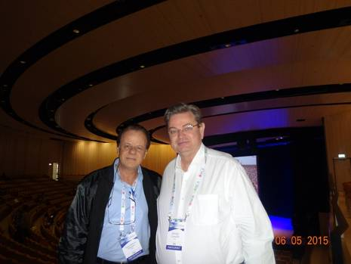
Nota do Editor da página neonatal www.paulomargotto.com.br , Dr. Paulo R. Margotto. Consultem também! Aqui e Agora!
pmargotto@gmail.com
Drs. Paulo R. Margotto e Werther Brunow de Carvalho, Estocolmo, Suécia, 2015

Slide 45

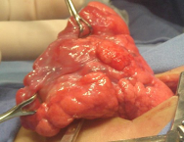
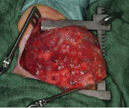
Manuseio pré-natal e pós-natal da malformação adenomatóide cística do pulmão, diagnosticada por ultrassom e ressonância magnética (RM)
Susanne E. Gruessner, Hermann Hertel, Eva Bültmann, Charles O. A. Omwandho, Gerhard Alzen, Corinna Peter.
Open Journal of Obstetrics and Gynecology 2012; 2 367-372.
Antenatal and postnatal management of congenital cystic ..
Apresentação: Alessandra Severiano – R3 UTI Pediátrica.
A MALFORMAÇÃO ADENOMATÓIDE CÍSTICA (MAC) é a mais comum (77%) das doenças congênitas pulmonares císticas, seguida de sequestro pulmonar, cisto broncogênico, e atresia brônquica.
  O espectro é bastante variável.
  Lesões com regressão espontânea (podendo ocorrer até desaparecimento completo durante o terceiro trimestre);
  Massas pulmonares com crescimento rápido;
  Hidropsia não-imune ;
  Morte intra-útero.
  A monitorização pré-natal é essencial para otimizar o resultado pós-natal.
  Estudos ecográficos pré-natais seriados têm sido o padrão ouro para avaliar as características da MAC, incluindo o tamanho das lesões, seu aspecto (macro ou micro-cístico) e sua localização (lobo envolvido).
  No entanto, US mesmo quando realizado em série, têm desvantagens, incluindo a menor resolução e localização inicial imprecisa da lesão, particularmente em mulheres obesas grávidas

Slide 46

Terapia intrauterina para malformação adenomatóide macrocística do pulmão
Intrauterine therapy for macrocystic congenital cystic adenomatoid malformation of the lung.Min JY, Won HS, Lee MY, Suk HJ, Shim JY, Lee PR, Kim A.Obstet Gynecol Sci. 2014 Mar;57(2):102-8. doi: 10.5468/ogs.2014.57.2.102. Epub 2014 Mar 15.PMID: 24678482 Free PMC article.Artigo Livre!
Apresentação: Aline D. de C. Cardoso – R4 UTIN HMIB.
Coordenação: Marta D. Rocha de Moura.
Este estudo demonstrou que a terapia intrauterina, especialmente a derivação toracoamniótica pode salvar os fetos com MACC macrocística mesmo que desenvolvam hidropsia. As lesões macrocísticas podem, diferente das lesões microcísticas, crescer ou mostrar algumas mudanças durante o terceiro trimestre, além de poder causar uma compressão cardíaca com a mudança de hemodinâmica e hidropsia.
As lesões macrocísticas podem necessitar de terapia intra-uterina incluindo aspiração do cisto, derivação toracoamniótica, a injeção de agente esclerosante, ou em alguns casos, cirurgia fetal aberta para evitar complicações. Na experiência desse estudo, o cisto foi reduzido ou completamente removido após a aspiração e derivação toracoamniótica. Hidropsia fetal e função cardíaca fetal também foram melhoradas após tratamentos intrauterinos de sucesso.

Slide 47

TERAPIA EX-ÚTERO INTRAPARTO
Paulo R. Margotto.
21 de maio de 2014
A Terapia Intraparto Ex-Útero (EXIT: ex utero intrapartum therapy) é uma técnica de nascimento permitindo o estabelecimento o funcionamento das vias aéreas altas, enquanto o feto permanece na circulação útero placentária.
Diferente de uma cesariana, o tempo entre o anestésico e o clampeamento do cordão é propositalmente prolongado para permitir procedimentos adicionais necessários para estabelecer vias aéreas seguras. Ele objetiva preservar o fluxo de sangue para o útero por um período de tempo prolongado, de modo que um procedimento cirúrgico pode ser seguramente realizado sobre o feto. Isto é conseguido através do relaxamento do útero e a manutenção do volume do útero.
Altas concentrações de anestésicos inalatórios em conjunto com tocolíticos adicionais são utilizadas para proporcionar o relaxamento uterino. A fim de manter o volume uterino, apenas a cabeça e parte superior do tronco são retiradas para o abdome materno (veja figura 1). O líquido amniótico perdido é substituído com um amnioinfusão aquecida contínua de solução fisiológica de manter o volume do útero e prevenir separação placentária.

Slide 48
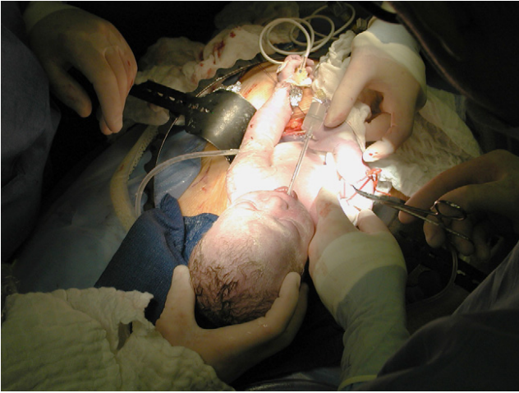
Fig.1.Visão geral do procedimento EXIT. A cabeça e parte superior do tronco do feto são retirados, enquanto o abdômen e as pernas permanecem dentro do útero. O cateter de amnioinfusão está colocado Os membros da equipe estão posicionando simultaneamente o feto e a colocação de um acesso venoso no braço direito. Oximetria de pulso coberto por uma folha de alumínio está colocada na mão esquerda. Uma via aérea foi estabelecida e do tubo endotraqueal está no lugar, antes de se iniciar a ressecção da lesão pulmonar fetal (Moldenhauer JS, 2013).

Slide 49
INDICAÇÕES DA EXIT
Qualquer feto com um diagnóstico pré-natal que é consistente com comprometimento potencial das vias aéreas ou instabilidade cardiorrespiratória no nascimento constitui potencial candidato para o procedimento EXIT. Isso incluiria grandes massas cervicais como teratomas cervicais ou linfangioma, massas noorofaríngeas, massas, micrognatia severa, obstrução congênita alta das vias aéreas, lesões pulmonares grandes (malformação adenomatóide cística do pulmão congênita, sequestro broncopulmonar, grandes massas do mediastino) e circunstâncias especiais, como gêmeos siameses toracoomfalopagus, EXIT para Oxigenação extracorpórea para hérnia congênita grave, entre outros.

Slide 50
PORTANTO.....
O nascimento por via EXIT deve ser considerado quando diagnóstico pré-natal aumenta a preocupação com o comprometimento das vias aéreas ou instabilidade cardiorrespiratória neonatal. Orquestração cuidadosa dos cuidados materna e fetal através de uma equipe multidisciplinar experiente permite um tempo adequado no bypass placentário para otimizar o resultado para ambos. Assim, o procedimento EXIT muda uma situação potencialmente catastrófica para uma controlada, com abordagem cirúrgica de salva-vida, para o nascimento e transição neonatal

Slide 51


Procedimento Ex Utero e Intrapartum – EXIT – para correção de Malformação
Congênita das Vias Aéreas e Pulmão – CPAM
Rev Med Saude Brasilia 2015; 4(3):312‐25
Paulo Maurício Silva Lassance1,8, Acimar Gonçalves da Cunha Júnior1,8, Marcelo de Oliveira
Lima Filippo2,3, Lucília Angélica Pinto Moraes Nolasco Gonçalves3, Lucila Nagata4, Sandra
Lúcia Andrade de Caldas Lins5, Elysio Moraes Garcia6, Ana Paula Lottici de Brito7, Mariana
Carvalho Medeiros Alves7, Ana Paula Monteiro Alves8, Flávia de Azevedo Belêsa1,
Paulo Roberto Margotto9, Fábia Aparecida Carvalho Lassance9,10.
1. Unidade de Cirurgia Pediátrica do Hospital Materno Infantil de Brasília‐DF (HMIB‐DF)
2. Serviço de Medicina Fetal do HMIB‐DF
3. Unidade de Anestesiologia do HMIB‐DF
4. Unidade de Ginecologia e Obstetrícia do HMIB‐DF
5. Unidade de Terapia Intensiva Neonatal do HMIB‐DF
6. Serviço de Ecocargiografia do HMIB‐DF
7. Acadêmicas da Universidade Católica de Brasília
8. Residente de Cirurgia Pediátrica do HMIB‐DF
9. Docente da Universidade Católica de Brasília
10. Coordenação Técnica do Hospital de Ensino do HMIB‐DF

Slide 52
Tivemos a oportunidade de estarmos presentes, registrando todo o procedimento em mídia. A abordagem EXIT – Ex Utero e Intrapartum Treatment - é o procedimento de escolha em casos de obstrução das vias aéreas fetais por tumores ou malformações congênitas.
Através deste procedimento pôde-se assegurar a oxigenação fetal mediante a preservação da circulação uteroplacentária. O procedimento reduz a mortalidade perinatal e as complicações fetais causadas por hipóxia.
No presente caso, relata-se o primeiro procedimento de EXIT feito no Brasil, no Hospital Materno Infantil de Brasília – HMIB, em um feto com diagnóstico de Malformação Congênita Pulmonar da Vias Aéreas - CPAM (malformação adenomatóide cística do pulmão do tipo microscística-cistos menores que 5mm), ocorrido no dia 26 de maio de 2014.
O procedimento EXIT requer a atuação conjunta de uma equipe multidisciplinar, incluindo especialistas em ecocardiografia fetal, anestesiologia, obstetrícia, medicina fetal, cirurgia fetal, neonatologia e terapia intensiva neonatal.
O procedimento EXIT consiste em uma cesariana acompanhada da operação no feto. O feto é parcialmente exposto e intubado, sem o clampeamento do cordão umbilical. Portanto, o fluxo sanguíneo placentário e as trocas gasosas são mantidos.
A SEGUIR o que escrevemos sobre o tema (Terapia ex-útero intraparto) antes de iniciar o procedimento, amplamente discutido entre as diferentes Equipes.

Slide 53
Diferente de uma cesariana, o tempo entre o anestésico e o clampeamento do cordão é propositalmente prolongado para permitir procedimentos adicionais necessários para estabelecer vias aéreas seguras, tendo o objetivo preservar o fluxo de sangue para o útero por um período de tempo prolongado, de modo que um procedimento cirúrgico pode ser seguramente realizado sobre o feto. Isto é conseguido através do relaxamento do útero e a manutenção do volume do útero.
Altas concentrações de anestésicos inalatórios em conjunto com tocolíticos adicionais são utilizadas para proporcionar o relaxamento uterino. A fim de manter o volume uterino, apenas a cabeça e parte superior do tronco são retiradas para o abdome materno.
O líquido amniótico perdido é substituído com um amnioinfusão aquecido contínua de solução fisiológica para manter o volume do útero e prevenir separação placentária. Entre outras indicações são citadas grandes massas cervicais como teratomas cervicais ou linfangioma, massas orofaríngeas, micrognatia severa, obstrução congênita alta das vias aéreas, sequestro broncopulmonar, grandes massas do mediastino.

Slide 54
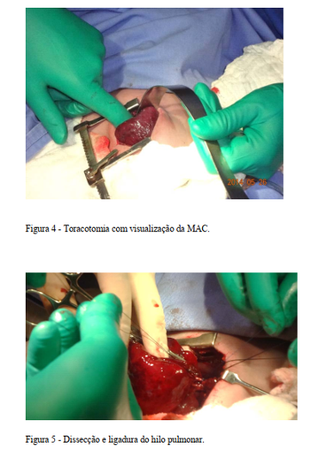
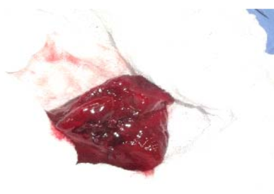
Toracotomia com a visualização da MAC
Peça cirúrgica com 7x6x4cm
Dissecção e ligadura do hilo pulmonar

Slide 55

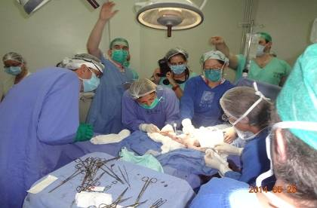
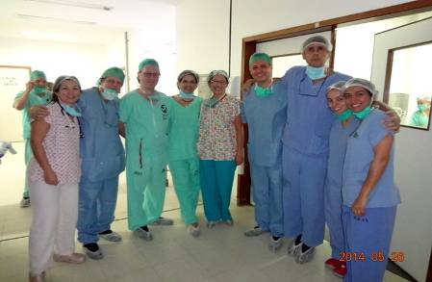
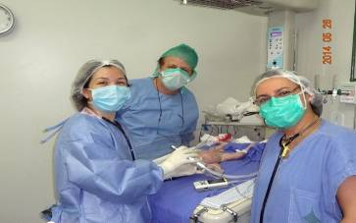
Marcos da Neonatologia do HRAS/HMIB
Primeira Cirurgia Ex-Útero Intraparto no HMIB/SES/DF
(Malformação adenomatóide cística congênita do pulmão)
26 de maio de 2014
História da Neonatologia no Hospital Materno Infantil de Brasília-2018
Paulo R. Margotto

Slide 56

Causas do desconforto respiratório no recém-nascido
Paulo R. Margotto
Capítulo do livro Assistência ao Recém-Nascido de Risco, Materno Infantil de Brasília/SES/DF,
4a Edição, 2021
Malformação Adenomatóide Cística do Pulmão
A malformação adenomatóide cística congênita (MACC) do pulmão, acredita-se, que seja causada pela falha do mesênquima pulmonar em progredir para o desenvolvimento alveolar, sendo considerado um defeito do desenvolvimento embrionário dos bronquíolos terminais e respiratórios e dos ductos alveolares. Supridas pela circulação pulmonar, estas lesões exibem dilatação anormal e proliferação dos bronquíolos distais, contendo músculo liso e com aparência de hamartomas do pulmão. Os cistos comunicam-se entre si e com os bronquíolos normais, através de canais malformados e sem suporte cartilaginoso, os quais podem manter-se ocluídos (neste caso os cistos contêm líquido) ou abertos (casos em que os cistos contêm ar). Casos os canais colapsarem na expiração, os cistos se tornam expansivos. A incidência na Austrália é de 1/10.000 nascimentos.
Ocorrem mais no lobo inferior esquerdo, podendo envolver mais do que um lobo.

Slide 57
São descritos, originalmente por Stocker, 3 tipos de MACC do pulmão:
1- grande cistos (> 10cm), cercado por pequenos cistos que lembram bronquíolos. Os cistos se assemelham a cisto congênito. E o tipo mais freqüente (ocorre em 60 a 70% dos casos). Maior possibilidade de recuperação total
2- de origem brônquica (15-20% dos casos). Há múltiplos cistos de 0,5cm e microscopicamente tem aparência bronquiolar. O prognóstico é menos favorável, devido à gravidade das malformações associadas
3- ocorre em 8-10% dos casos; é considerado derivar das estruturas bronquiolar-alveolar, sendo observados exclusivamente em RN do sexo masculino. Há volumosas lesões com múltiplos cistos de 0,5-1,5cm de parede fina, lembrando bronquíolos e estruturas alveolares. O prognóstico é mais grave, devido ao tamanho da lesão.
O diagnóstico pode ser feito no pré-natal com 18-20 semanas de gestação evidenciando as lesões císticas no pulmão fetal. Em 19% dos casos, em gestantes < 22 semanas, Duncombe e cl relataram regressão dos cistos.
O tratamento baseia-se na ressecção do lobo pulmonar acometido pelo cisto nos RN com clínica. Nos assintomáticos, Reiss e cl recomendam que a cirurgia deva ser realizada entre 3 e 6 meses de idade

Slide 58
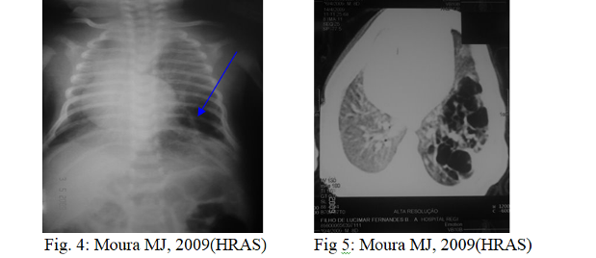
Os RN podem desenvolver severo desconforto respiratório ao nascer, com persistente hipertensão pulmonar. Em alguns casos, a hipoplasia pulmonar coexiste devido à compressão exercida durante o desenvolvimento embrionário. Este fato pode explicar a persistência da dificuldade respiratória em alguns RN, mesmo após a ressecção do parênquima pulmonar acometido.
O diagnóstico pode ser feito no pré-natal com 18-20 semanas de gestação evidenciando as lesões císticas no pulmão fetal. Em 19% dos casos, em gestantes < 22 semanas, Duncombe e cl relataram regressão dos cistos.
No pó-natal, os sintomas são decorrentes da compressão do cisto, de infecção do próprio cisto ou do parênquima comprometido. O Rx de tórax (Fig,) mostra hipertransparência e ausência de trama correspondente ao cisto. A lesão caracteriza-se pela presença de múltiplos cistos ou massa sólida, melhor evidenciada na tomografia computadorizada. (Fig)

Slide 59
Complicações: pneumonia que não responde bem aos antibióticos, pneumotórax, hemotórax, abscesso pulmonar e desenvolvimento de malignidade, como carcinomas e blastomas pleuropulmonares.
O tratamento baseia-se na ressecção do lobo pulmonar acometido pelo cisto nos RN com clínica. Nos assintomáticos, Reiss e cl recomendam que a cirurgia deva ser realizada entre 3 e 6 meses de idade.
Prognóstico da malformação adenomatóide do pulmão está muito relacionada com a precocidade do diagnóstico e da intervenção cirúrgica.

Slide 60
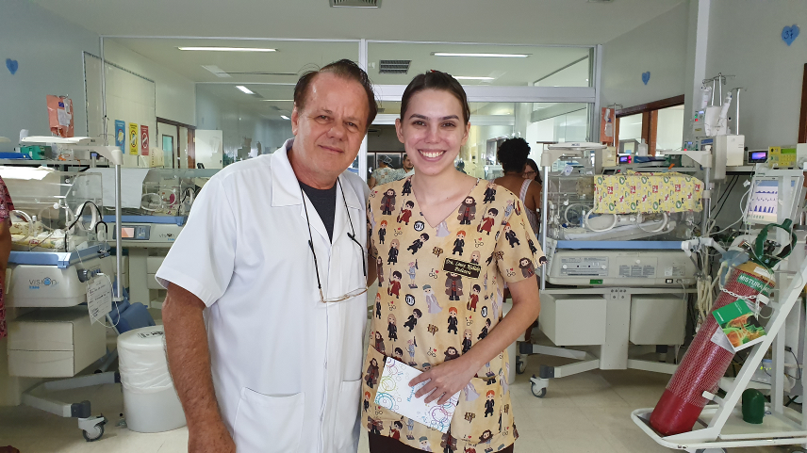
OBRIGADO!
Drs. Paulo R. Margotto e Laura Pereira Nishioka

